Slide 1
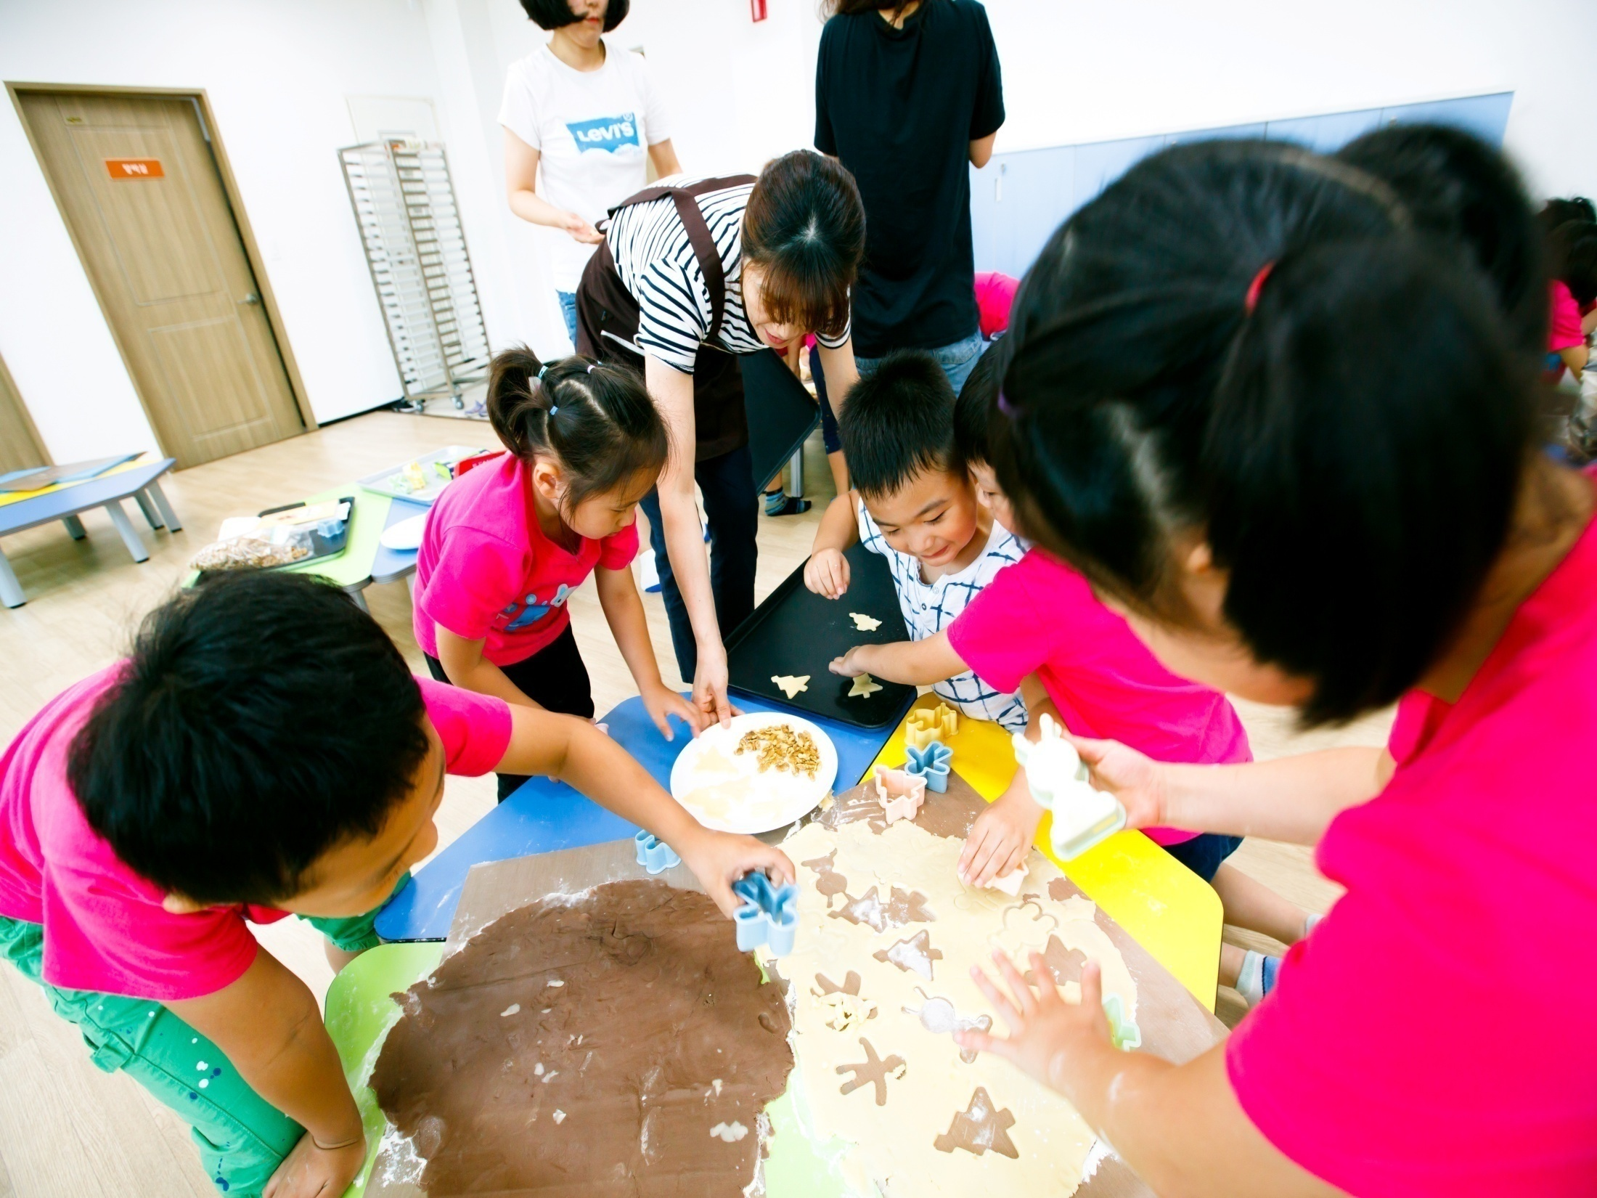
농업기술센터
Notes:
1
먼저, 지금의 옥천입니다.

Slide 2
11-1. 자주식 톱밥제조기 시연회
8. 1.(화) 13:30 /학산 도덕리 / 30명
내 용 : 신기종장비 사용요령 및 이용효과 평가 등
11-2. 농산물 종합가공실설치운영 연구용역 최종보고회
8. 7.(월) 15:00 / 농업기술센터 / 15명
내 용 : 품목선정 및 공정설계 등
11-3. 농촌체험 연계 마을걷는길 시범사업 컨설팅
8. 9.(수) 12:00 / 심천 고당3리 / 15명
내 용 : 사업추진을 위한 컨설팅 등
11-4. 영동군 4-H야영 교육
8. 9.(수) ~ 11.(금) / 통영시청소년수련원 / 100명
내 용 : 해양체험활동, 공동체형성 및 진로체험활동 등

Slide 3
11-5. 제15회 충청북도농업경영인대회 참가
8. 10.(목) ~ 12.(토) / 오창 미래지농촌테마공원 / 75명
내 용 : 환영의 밤, 체험행사, 회원화합행사 등
11-6.영동군농업인단체와 군수님 간담회
8. 17.(목) 17:00 / 영동읍 만리장 / 25명
내 용 : 영동군농업발전 토의 및 건의사항 등
11-7. 농업기계 순회수리 교육
7. 31.(월)~8. 30.(수) 10:00 / 양강면 죽촌리 등 9개마을
내 용 : 농기계 수리 및 안전사용교육
11-8. 과학영농시설 우수운영기관 벤치마킹
8. 31.(목)~9. 1.(금) / 홍성군, 농촌진흥청 / 3명
내 용 : 과학영농시설 벤치마킹 등

Slide 4
11-9. 농업인 교육
구 분 | 회수 | 장 소 | 인원 | 내 용
농업인대학 (사과CEO) 교육 | 1 | 농업기술센터 | 46 | 하계전정및 실습 등
농업인대학 (친환경그린)현장교육 | 1 | 서울 가락동시장 | 37 | 가락동도매시장경매현장견학
영동와인 아카데미 교육 | 4 | U1대학교 | 160 | 영동와인 및 와이너리 홍보 등
감골야생화연구회 과제교육 | 1 | 농업기술센터 | 30 | 야생화전시회 전시작품 준비
향토음식연구회 과제교육 | 1 | 농업기술센터 | 45 | 감자를활용한 음식3종 등
농산물가공연구회 과제교육 | 1 | 농업기술센터 | 50 | 영동 농산물활용 가공실습
생활개선회원 농부증 에방교육 | 5 | 농업기술센터 | 165 | 농작업 피로회복 체조 등
계 | 14회 |  | 533명

Slide 5
11-10. 과일나라 테마공원 운영
과일음식 아카데미 / 2회 /50명 / 과일 타르타와 후식 등
체험음식개발 연구용역 : 중간보고회, 레시피 실험 및 정리
체험장 조성 : 외부 조경시설물 설치
세계과일조경원조성 : 기반시설설치 및 조경수 식재
과일체험 과원 관리 : 5종 938주
대관 및 체험 일정
일 시 | 단 체 명 | 인원 | 내 용
7. 31.(월) | 수가성 | 120 | - 수가성 소속 직원교육
8. 1.(화) | 서울 대동교회 | 35 | - 레크레이션 진행
8.18.(금) | 다문화센터 | 30 | - 과일가공체험실 대관
8.18.(금) | 서울 서대문구청 | 20 | - 체험프로그램 운영
8.19.(토) | 모객단체 | 80 | - 체험프로그램 운영
8. 24.(목) | 서울농업기술센터 | 40 | - 체험프로그램 운영
8.25.(금) | 서울 중구청 | 20 | - 체험프로그램 운영
계 (7회) |  | 345명

Slide 6
11-11. 기타 현안업무
2017영동군 포도재배우수농가(노지재배) 현지심사
/ 8. 16.(수) / 관내신청농가
2017영동포도축제 영동과일홍보관 운영/영동체육관
감골야생화(분재) 전시회 개최/ 영동체육관
시범사업추진 / 64개 사업 124개소
조직배양실, 유리온실 및 분재관리 : 300여개 / 25종 175주
꽃묘장 운영 : 여름꽃(메리골드,아게라텀) 3,000주 분양
과학영농시설운영 토양검정 추진
농작물 병해충 방제 지도
유용미생물 및 아미노액비 30톤 배양공급
농업기계 임대사업 운영(3개 사업장) / 55종 530대

Slide 7
▣. 공무원 팀별 전입실적 보고
현재 전입실적(2017.7.27일 현재)
(단위 : 명)
팀명 | 팀원수 | 전입인원 | 추진율(%) | 비고
계 | 32 | 37 | 116 | 11명
지도기획팀 | 7 | 10 | 143 | 예정인원 : 2
인력개발팀 | 3 | 4 | 133 | 예정인원 : 1
농촌자원팀 | 3 | 3 | 100 | 예정인원 : 2
테마농업팀 | 3 | 4 | 133
연구개발팀 | 6 | 5 | 83 | 예정인원 : 2
작물환경팀 | 4 | 4 | 100
농업기계팀 | 3 | 3 | 100 | 예정인원 : 4
와인산업팀 | 3 | 4 | 133

Slide 8
▣. 공무원 팀별 전입실적 보고
향후 추진대책
- 전입예정자에 대하여 빠른 시일내에 전입을 완료하도록
하고 추가적인 전입인구 발굴에 노력하겠음
- 관련기관 및 귀농·촌 가족을 대상으로 전입여부를 파악
하여 주소지 이전을 독려하는 등 적극적으로 노력하겠음

